Slide 1
ВНЕДРЕНИЕ ФПТ НА ВОЛЖСКОЙ ГЭС. БЕСЦЕННЫЙ ОПЫТ И ШИРОКИЕ ПЕРСПЕКТИВЫ ДЛЯ ЕЭС РОССИИ
Казань 2021
ntc@ntcees.ru

Slide 2
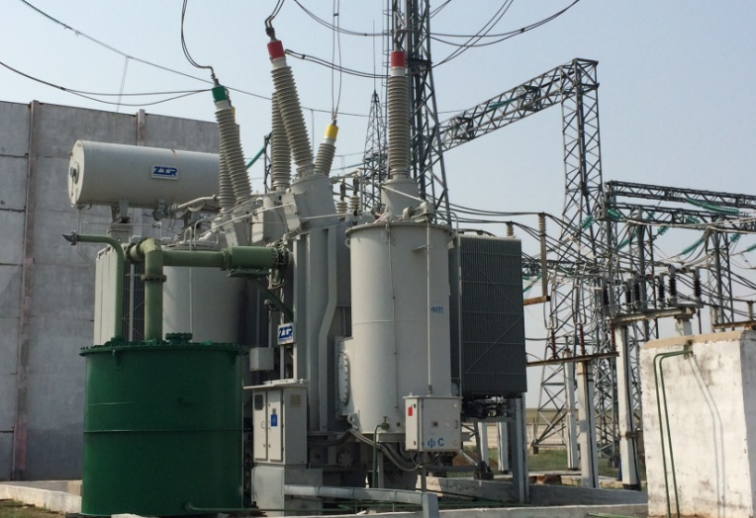
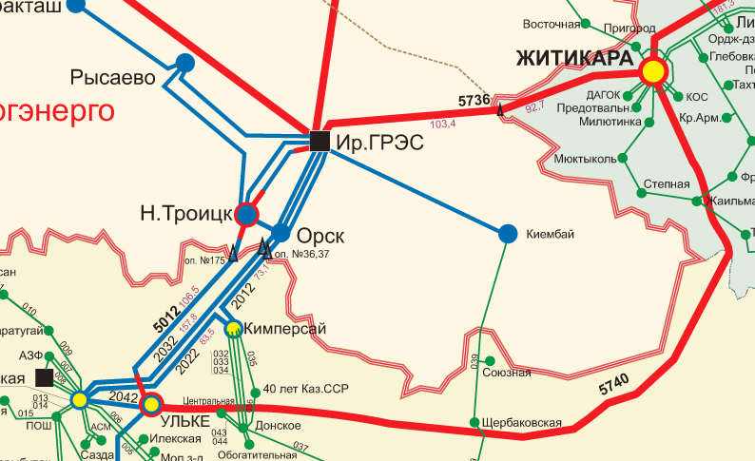
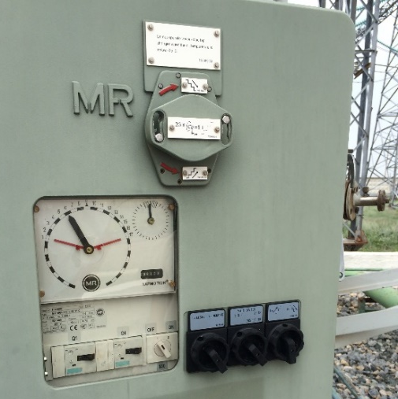
Имеющийся опыт
Западная часть
ЭС Казахстана
Северная часть
ЭС Казахстана
Казань, 2021

Slide 3
Эффект от установки фазоповоротного комплекса
Казань, 2021

Slide 4
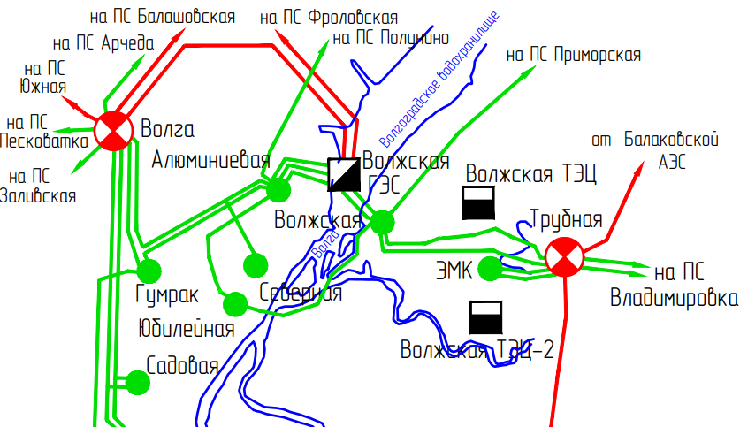
Задача по увеличению располагаемой мощности Волжской ГЭС
Факторы, влияющие на потокораспределение:
Снижение потребления «Волгоградского алюминиевого завода» на 95 %;
Вывод из эксплуатации передачи постоянного тока 800 кВ Волгоград – Донбасс;
Перемаркировка блоков Волжской ГЭС с увеличением установленной мощности до 2744,5 МВт.
Казань, 2021

Slide 5

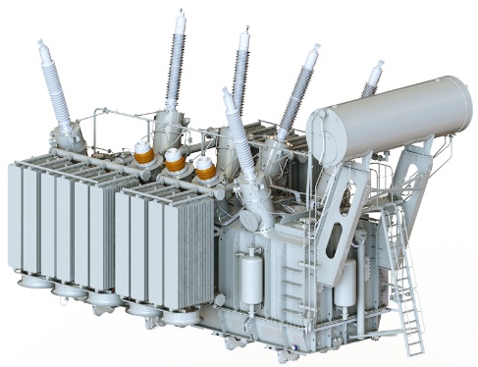



Компоновка фазоповоротного комплекса на Волжской ГЭС
Решена задача по увеличению располагаемой мощности ГЭС до 2744,5 МВт.
АО «НТЦ ЕЭС Противоаварийное управление» принимало непосредственное участие во внедрении ФПТ в схему выдачи мощности Волжской ГЭС.
Казань, 2021

Slide 6
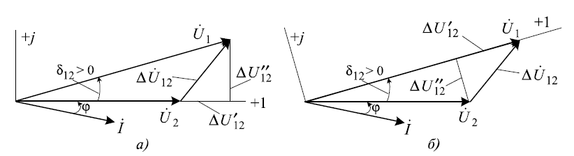
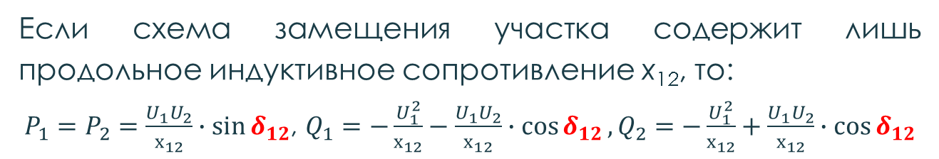
Принцип действия фазоповоротного комплекса
ΔŪ₁₂= Ī·Ż₁₂=Ŝ₂/Û₂· Ż₁₂
Ū₁= U₂+ΔU′₁₂+jΔU″₁₂= U₁·e^{jδ12}
U₁=√[(U₂+ΔU′₁₂)²+(ΔU″₁₂)²]
δ₁₂=arctg[ΔU″₁₂/(U₂+ΔU′₁₂)]
Причём δ₁₂>0, если вектор Ū₁ опережает Ū₂.
Если схема замещения участка содержит лишь продольное индуктивное сопротивление x₁₂, то:
${P_{1}=P}_{2}=\frac{U_{1}U_{2}}{х_{12}}∙\sin{δ_{12}}$, $Q_{1}=−\frac{U_{1}^{2}}{х_{12}}−\frac{U_{1}U_{2}}{х_{12}}∙\cos{δ_{12}}, Q_{2}=−\frac{U_{1}^{2}}{х_{12}}+\frac{U_{1}U_{2}}{х_{12}}∙\cos{δ_{12}}$
Казань, 2021

Slide 7
Принцип действия фазоповоротного комплекса
Казань, 2021

Slide 8
Трёхфазная схема и векторная диаграмма холостого хода фазоповоротного комплекса
Казань, 2021

Slide 9
Величина угла фазоповоротного комплекса
Казань, 2021

Slide 10
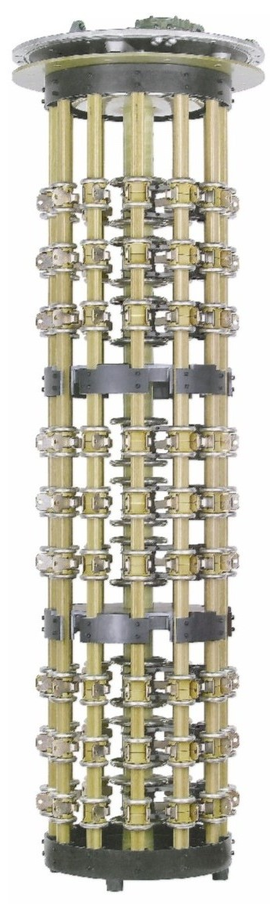
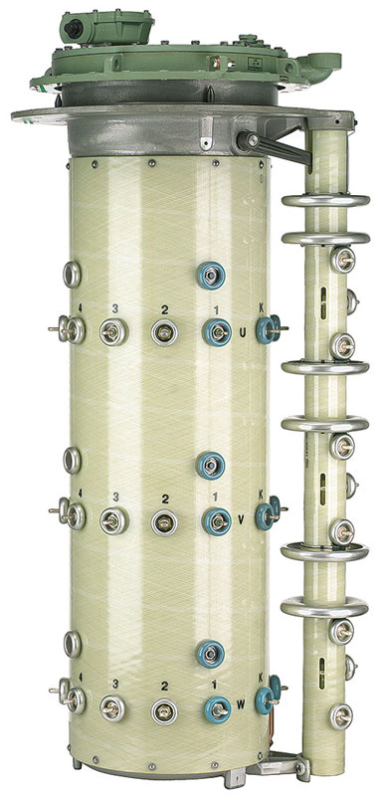
Выбор устройства регулирования угла фазоповоротного комплекса
ПБВ
РПН
Положение ПУ РПН ВДТ | Число включенных ступеней РО | ΔU_{РО}, кВ | φ, эл. град. | Максимальное действующее значение периодической составляющей тока в начальный момент времени в РО ВДТ, кА
 |  |  |  | К(1) | К(11) | К(3)
1 | 0 | 0,00 | 0,00 | 28,9 | 28,8 | 26,3
2 | 1 | 2,02 | 0,87 | 28,8 | 28,6 | 26,2
3 | 2 | 4,05 | 1,75 | 28,5 | 28,2 | 26,1
4 | 3 | 6,07 | 2,62 | 28,1 | 27,8 | 25,7
… | … | … | … | … | … | …
Казань, 2021

Slide 11
Применение ФПУ в электрической сети 110 кВ и выше
Казань, 2021

Slide 12
Характеристики ФПУ
ВДТ снабжен устройством регулирования под нагрузкой (РПН) с реверсом.
Токоограничивающий ярмовый реактор с ферромагнитным сердечником и устройством переключения без возбуждения (ПБВ).
Казань, 2021

Slide 13
Применение ФПУ в электрической сети 110 кВ и выше
Номер отпайки | 1 | 2 | 3 | 4 | 5 | 6 | 7 | 8 | 9
X_{ФПТ}, Ом | 10,0 | 10,8 | 11,7 | 12,5 | 13,5 | 14,4 | 15,4 | 16,4 | 17,4
φ, эл. град. | 6,6 | 6,9 | 7,2 | 7,4 | 7,7 | 7,9 | 8,2 | 8,4 | 8,7
Казань, 2021

Slide 14
Применение ФПУ в электрической сети 110 кВ и выше
  Повышение надежности. Предотвращение выделения Василеостровской ТЭЦ (ТЭЦ-7) на изолированную работу в ПАР с отключением до 252 МВт нагрузки
Казань, 2021

Slide 15
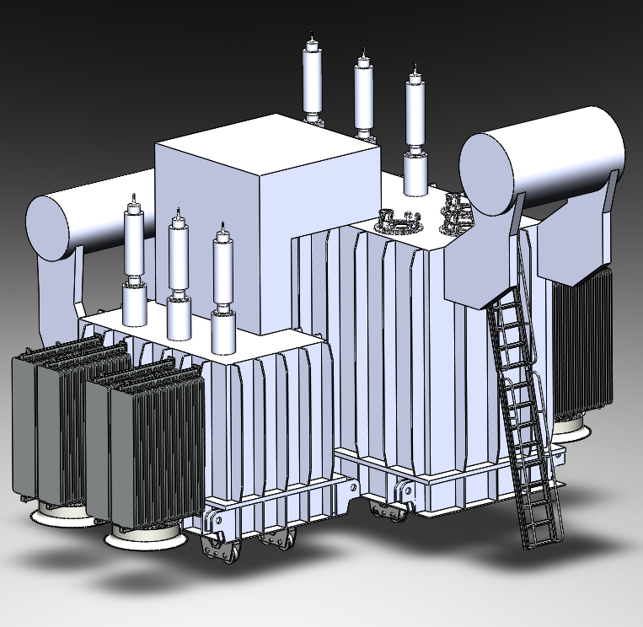
Характеристики ФПУ
Наименование | Параметры
Конструктивное исполнение | трёхфазный
Тип трансформатора | ТДНФ-49866/110-У1
Номинальная мощность, МВА Проходная Типовая: – РО (М/Д) – ВО (М/Д) | 200 29,919/49,866 29,919/49,866
Схема и группа соединения обмоток | III/D-11
Напряжение короткого замыкания, %: РО-ВО на основном ответвлении, приведенное к мощности 49,866 МВА | 4,0±10,0 %
Диапазон регулирования угла при номинальном напряжении | ±7×2,0 эл. град.
Потери короткого замыкания в режиме РО-ВО на основном ответвлении, кВт: | 210+10 %
Потери холостого хода на основном ответвлении, кВт | 45+15 %
Ток холостого хода, % | 0,30+30 %
Стойкость к КЗ, кА | I_{терм}=5,3 кА; I_{дин}=13,5 кА
Количество ступеней регулирования | ±7 (15 положений)
Габаритные размеры (длина/ширина/высота), в мм: - в сборе - в транспортном состоянии | 7700/4520/6460 5800/3220/3890
Массы (длина/ширина/высота), кг - полная - в транспортном состоянии с маслом - масла | 125000 107000 45000
Казань, 2021

Slide 16
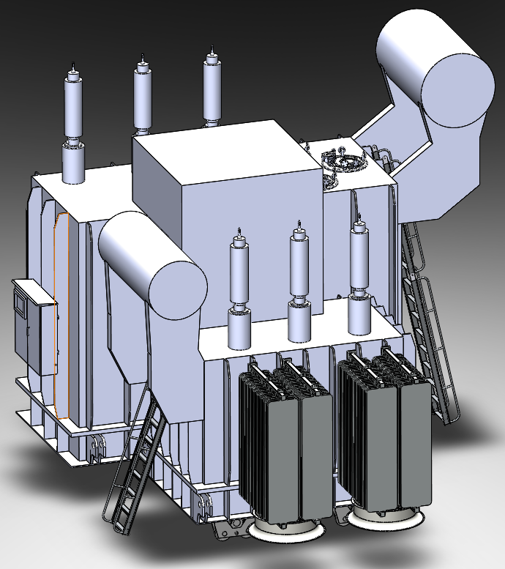
Характеристики ФПУ (в части токоограничивающего реактора 110 кВ)
Наименование | Параметры
Конструктивное исполнение | трёхфазный
Тип реактора | РТД-37807/110-У1
Номинальная мощность: проходная, МВ·А типовая, Мвар | 200 22,684/37,807
Номинальный фазный ток, А | 1004,1
Индуктивное сопротивление реактора, Ом | 12,5+15%
Потери (на 3 фазы), кВт | 150
Стойкость к КЗ, кА | I_{терм}=5,3 кА; I_{дин}=13,5 кА
Вид системы охлаждения | (М/Д)
Габаритные размеры (длина/ширина/высота), мм - в сборе - в транспортном состоянии | 4900/4220/5300 3800/2920/2700
Массы (длина/ширина/высота), кг - полная - в транспортном состоянии с маслом - масла | 66000 53000 18000
Казань, 2021

Slide 17
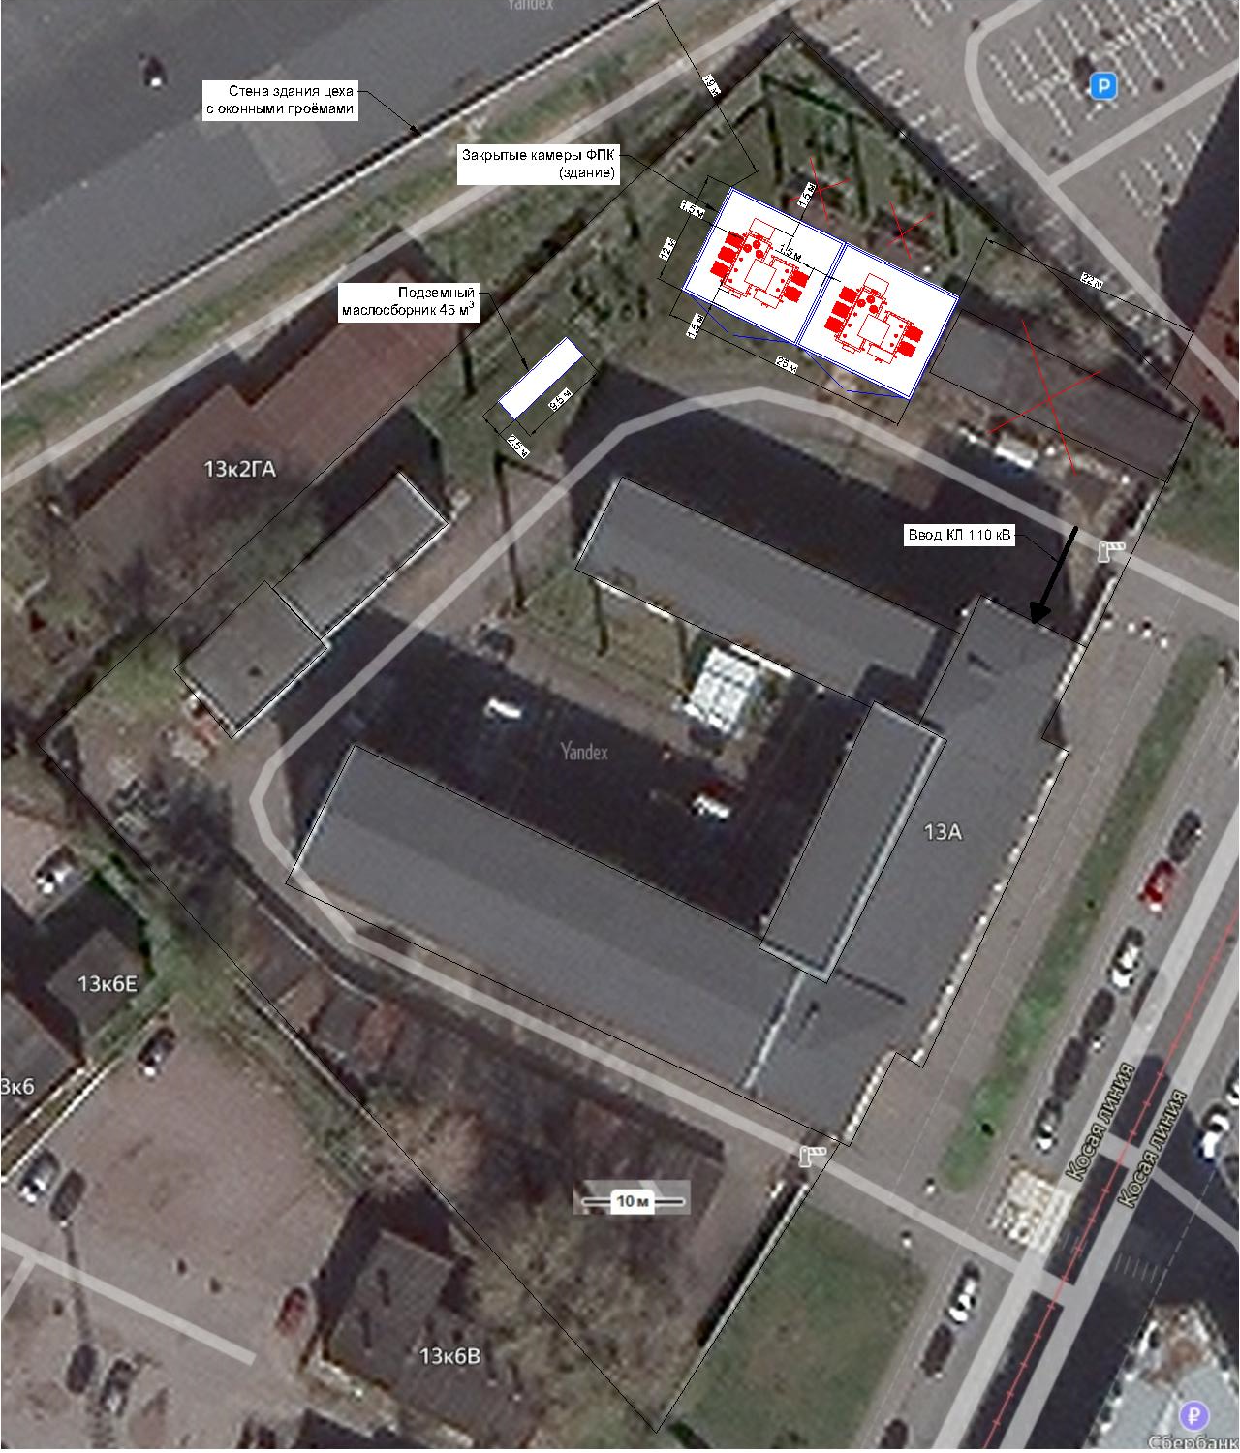
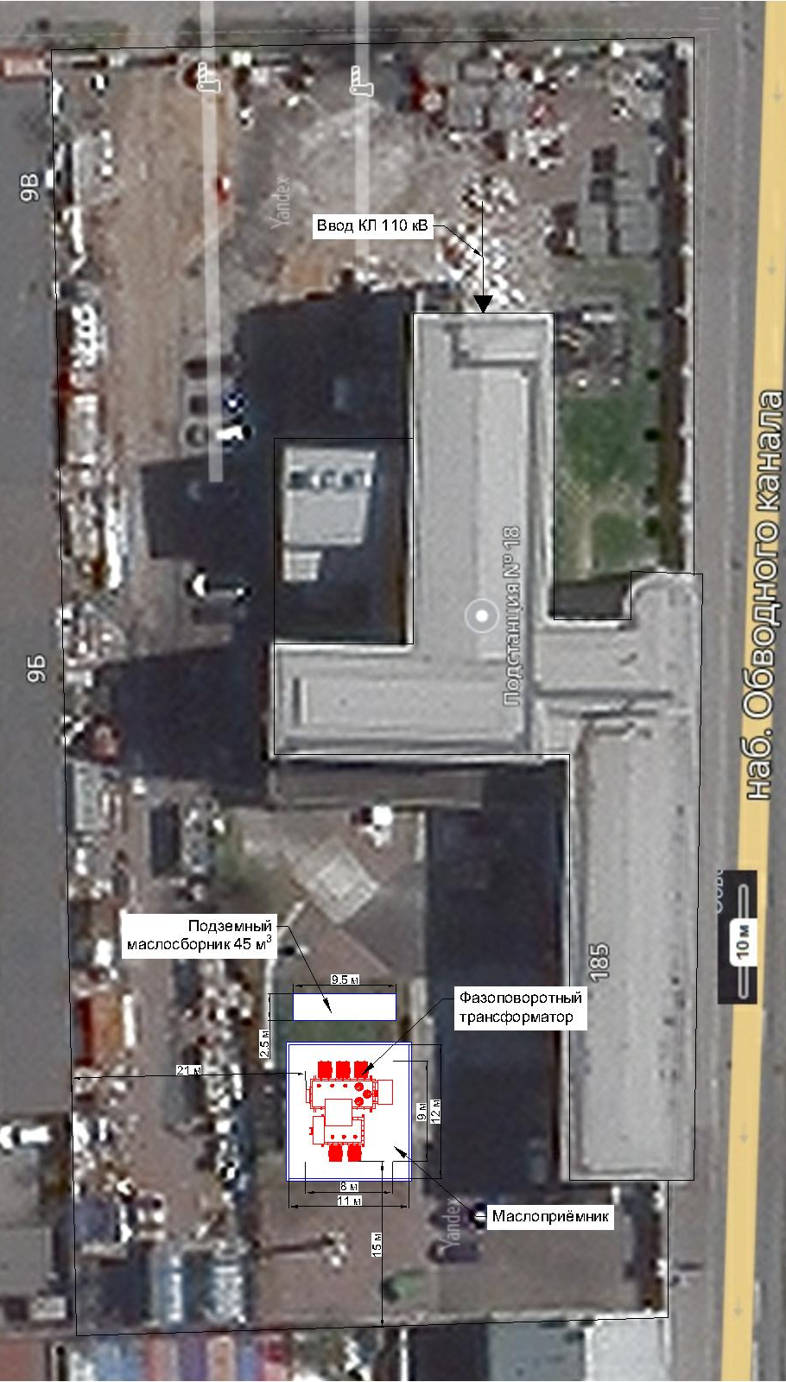
Пример применения ФПУ в электрической сети 110 кВ
Казань, 2021

Slide 18
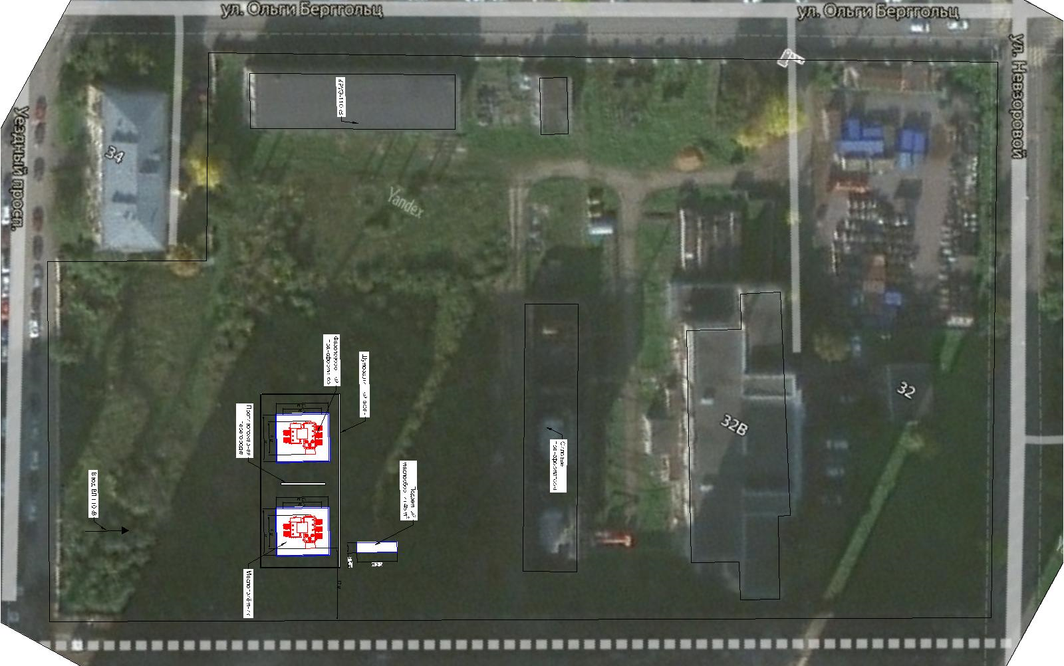
Пример применения ФПУ в электрической сети 110 кВ
Казань, 2021

Slide 19
Благодарим за внимание!
АО «Научно-технический центр Единой энергетической системы
Противоаварийное управление»
194223, Российская Федерация, г. Санкт-Петербург, ул. Курчатова, д. 1, лит. А, этаж 2, офис 202, АО «НТЦ ЕЭС Противоаварийное управление»
Телефон: +7 (812) 297-54-10, доб. 272; факс: +7 (812) 552-62-23
E-mail: ntc@ntcees.ru
ntcees.ru

Slide 20






Миссия Группы
Акционерное общество «Научно-технический центр Единой энергетической системы Группа компаний»
Группа компаний НТЦ ЕЭС - дочерняя структура АО «Системный оператор Единой энергетической системы»
более
работ выполняемых ежегодно
200
содействие экономическому развитию за счёт построения эффективных энергосистем
Объекты единичной мощностью
от 0,5 до 1200 МВт
Патенты на изобретения
13
Программные комплексы
30
Проектирование перспективного развития энергосистем
Испытания и настройка систем противоаварийной автоматики
Разработка и сопровождение специализированных программных и программно-аппаратных комплексов
ТЭО и комплексное сопровождение присоединения к электрическим сетям, в т.ч. генерации на базе ВИЭ
Развитие технологий оперативно- диспетчерского управления
Оптимизация условий энергоснабжения промышленных потребителей
Разработка нормативной правовой и технической документации
Научно-исследовательская деятельность в электроэнергетике
Иностранные государства
Азербайджан, Беларусь, Казахстан, Латвия и другие
Заказчики
органы федеральной и региональной исполнительной власти, промышленные холдинги, генерирующие компании, электросетевые организации, крупные предприятия различных отраслей экономики, отраслевые ассоциации в энергетике
Персонал
более 300 человек. Офисы в Москве, Санкт-Петербурге, Новосибирске, Екатеринбурге, Чебоксарах
Санкт-Петербург, 2021

Slide 21
В Группу НТЦ ЕЭС входит несколько специализированных по видам работ и услуг компаний, что позволяет нам как выполнять отдельные блоки работ, так и предлагать комплексные решения под ключ на базе совокупных компетенций Группы.
Общее руководство Группой осуществляет АО «НТЦ ЕЭС Группа компаний».
Акционерное общество «Научно-технический центр Единой энергетической системы Группа компаний»
Генеральный директор:
Быкова Ольга Владимировна
компании по видам компетенций
АО «НТЦ ЕЭС Развитие энергосистем»
АО «НТЦ ЕЭС Противоаварийное управление»
АО «НТЦ ЕЭС Управление энергоснабжением»
разработка программ развития энергосистем
разработка схем выдачи мощности, схем внешнего энергоснабжения
технико-экономическое обоснование замещающих мероприятий при выводе из эксплуатации генерирующего оборудования
сертификационные испытания и настройка устройств противоаварийной автоматики
разработка и сопровождение специализированного программного обеспечения
разработка инструментов для оперативно-диспетчерского управления энергосистемами
анализ устойчивости, надежности и живучести энергосистем
научно-исследовательская деятельность
реализация, развитие и оптимизация проектов розничной генерации
оптимизация условий приобретения электрической энергии для потребителей электроэнергии
юридический консалтинг в электроэнергетике
комплексное сопровождение процесса подключения к электрическим сетям
Единоличный
исполнительный орган:
АО "НТЦ ЕЭС Группа компаний"
Генеральный директор:
Крицкий Виктор Анатольевич
Генеральный директор:
Дацко Ксения Андреевна
Санкт-Петербург, 2021
Подробнее ntc@ntcees.ru

